Slide 1
八 项目发想
一、公司介绍:
公司名称：美翻啦科技有限公司
公司性质：有限责任公司
公司定位: 大学生美妆一站式平台
公司目标: 致力于打造校园美妆第一平台
公司理念: 好专柜进校园，好服务于学生
公司宗旨：为大学生构建一个校园美妆专柜，让每一个女大学生都能轻松便捷的享受专柜服务。
二、公司概述
北京美翻啦科技有限公司开展线上线下相结合的方式，打造校园共享美妆间。

Slide 2
项目发想
三、公司商业服务简介
北京美翻啦科技有限公司是一家新型的电子商务公司, 立足高校集中的区域，以区域为单位，以校园共享美妆间+免费体验+网络店铺三合一模式综合运作，现阶段主要开发的产品包括共享智能美妆间及线上预约美妆师服务和网络店铺。
1.运用“互联网+思维做产品”：在线上可以随时预约在线注册美妆师；
2.“注重O2O用户体验”：消费者都可到线下校园内美妆间免费体验各厂商新推出的产品。
3.“一人一码会员系统”：所有用户都有数据个性化分析处理服务。
3种核心运营模式，既解决了网上购物的信任问题，又压缩了中间渠道成本，一方面品牌商精准投放广告，另一方面也切实让广大美少女朋友享受极致服务。

Slide 3
下面是原始資料

Slide 4
八、项目发想:
u 公司名称：美翻啦有限公司
u 公司性质：有限责任公司
u 公司定位:大学生美妆一站式平台
u 公司目标:致力打造大学生群体美妆第一平台
u 公司理念:好专柜进校园，好服务于学生
u 公司宗旨：为大学生构建一个校园美妆专柜，让每一个大学生都能轻松便捷的享受专柜服务。
二、公司概述
北京享淑妆科技有限公司开展线上线下相结合的方式，打造校园共享美妆间。
三、公司商业服务简介
北京享淑妆科技有限公司是一家新型的电子商务公司, 立足高校集中的区域，以区域为单位，以校园共享美妆间+网络店铺+免费体验三合一模式综合运作，现阶段主要开发的产品包括共享智能美妆间，运用“互联网+思维做产品”，在线上可以随时预约在线注册美妆师，“注重O2O用户体验”：消费者每周都可到线下校园内美妆间免费试用各厂商新推出的产品，以及“一人一码会员系统”：所有喜爱的美妆产品都有个性化分析处理服务，的核心运营模式，既解决了网上购物的信任问题，又压缩了中间渠道成本，切实让广大美少女朋友享受极致服务。

Slide 5
項目發想
項目名稱:
項目動機:
畫布:
1.1目标：降低学生网购买到不合用商品的机率，并协助校园学生提升颜值。 1.2身分：校园彩妆使用者 & 需求者 1.3价值观：提供线下服务 1.4成功的定义：社群可持续运转并吸引更多人使用，达到校园内80%女性使用 & 5%男性 1.5 品牌：走路有风，自带光环，成为校园女神

Slide 6
項目發想
Part II：体验 2.1选入：想学习彩妆却无从下手的新手、有兴趣学习彩妆的人 2.2体验：享受私密、卫生、舒适的的共享化妆空间 2.3仪式：定期专业教学、校园女神比赛活动 2.4内容：口碑营销、良好的体验 2.5规章制度：每个月免费使用试妆的次数 2.6角色：可以提供专业彩妆教学、成为此社群的移动广告 2.7淡出：毕业、成为老手后

Slide 7
項目發想
Part III：結構 3.1運營：校园共享美妆间+网络店铺+免费体验三合一模式综合运作 3.2治理：線上投票(民主) 3.3資金：財務部門管理
3.4渠道：微博、微信群、百度貼吧、微信小程序、網站、微信公眾號
3.5管理數據：worktile、github、金蝶系統

Slide 8
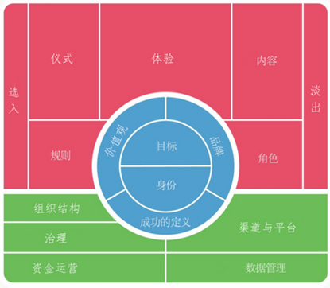
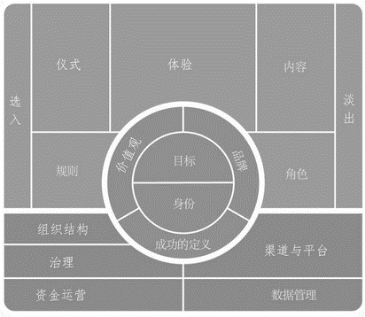


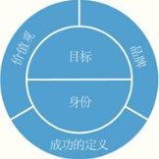
項目發想

